Slide 1


Notes:
Giáo án của Thảo Nguyên 0979818956

Slide 2
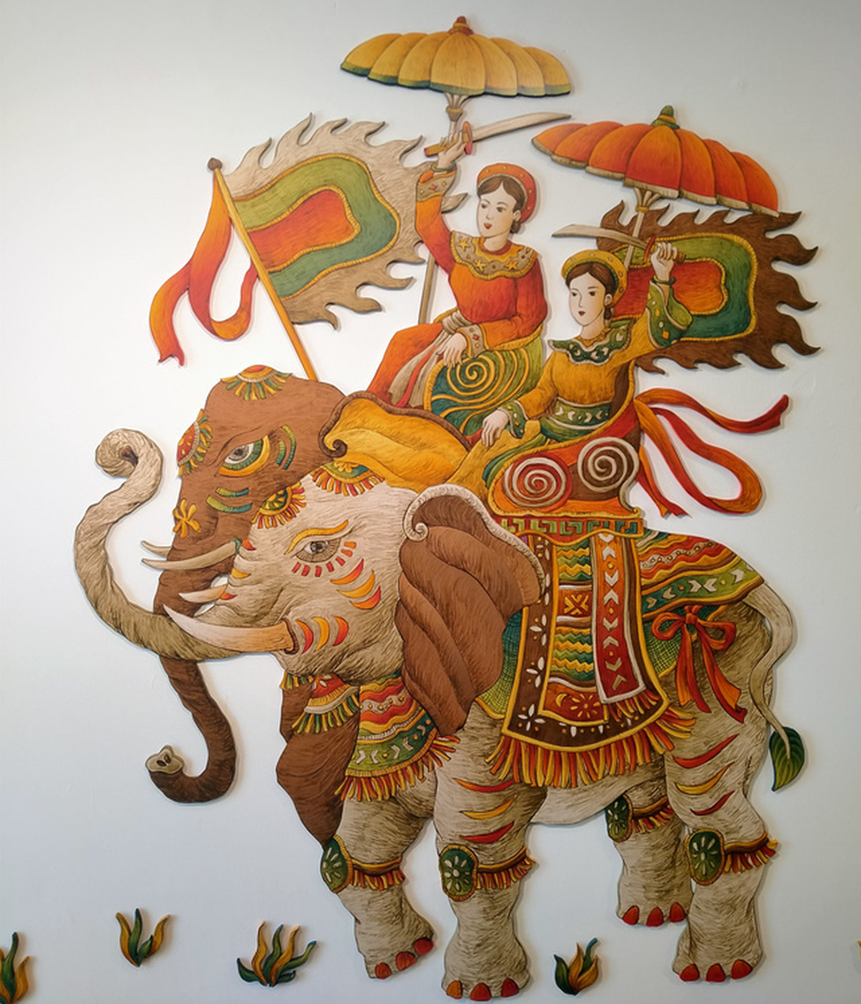
Thù chồng nợ nước hỏi ai,
Đuôi quân tham bạo, diệt loài xâm lăng
Mê Linh nổi sóng đất bằng,
Hát giang ghi dấu hơn căm đến giờ.
- Là ai?
Notes:
Hai Bà Trưng

Slide 3
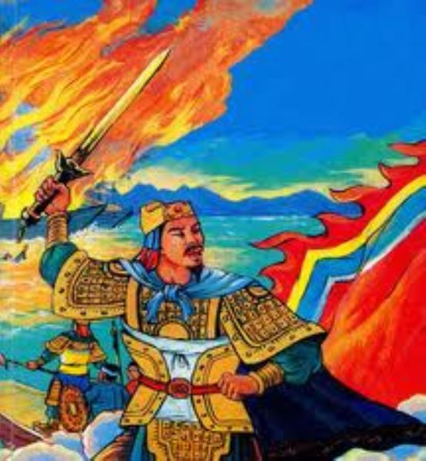
Đố ai trên Bạch Đằng Giang,
Làm cho cọc nhọn, dọc ngang sáng ngời
Phá quân Nam Hán tơi bời,
Gươm thần độc lập giữa trời vung lên.
- Là ai?
Notes:
Ngô Quyền

Slide 4
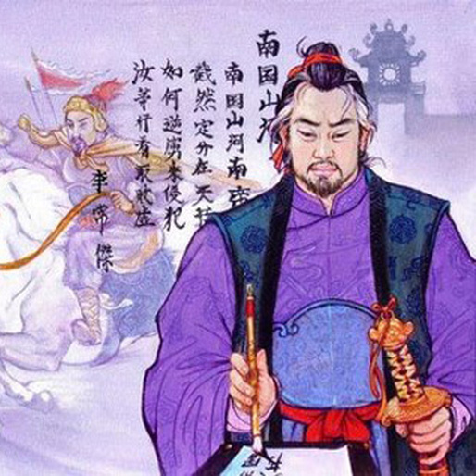
Đố ai đánh Tống Bình Chiêm
Ba ngày phá vỡ Khâm, Liêm hai thành
Ung Châu đổ nát, tan tành
Mở đầu Bắc phạt, uy danh vang lừng.
- Là ai?
Notes:
Lý Thường Kiệt

Slide 5
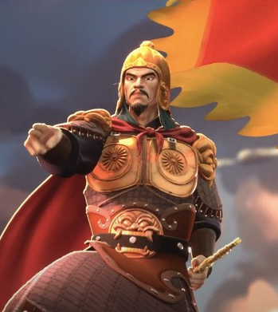
Đố ai nổi sáng sông, rừng
Đã vui Hàm Tử lại mừng Chương Dương
Vân Đồn cướp sạch binh cường
Nồi bàng mai phục chặn đường giặc lui?
Notes:
Hưng Đạo Đại Vương Trần Quốc Tuấn

Slide 6
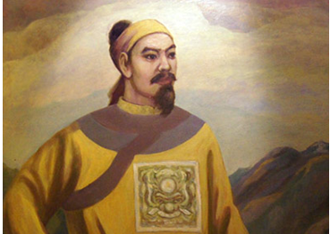
Can trường kháng chiến mười năm
Anh hùng áo vải nhiều lần khốn nguy.
Gian lao có quản ngại gì,
Gươm thần trả lại chính vì quốc dân.
- Là ai?
Notes:
Lê Lợi

Slide 7
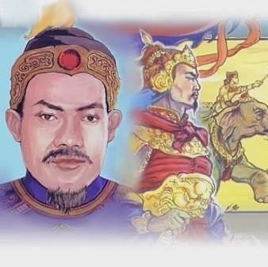
Đố ai giải phóng Thăng Long,
Nửa đêm trừ tịch, quyết lòng tiến binh.
Đống Đa, sông Nhĩ vươn mình
Giặc Thanh vỡ mộng cường chinh, tơi bời.
- Là ai?
Notes:
Quang Trung – Nguyễn Huệ

Slide 8

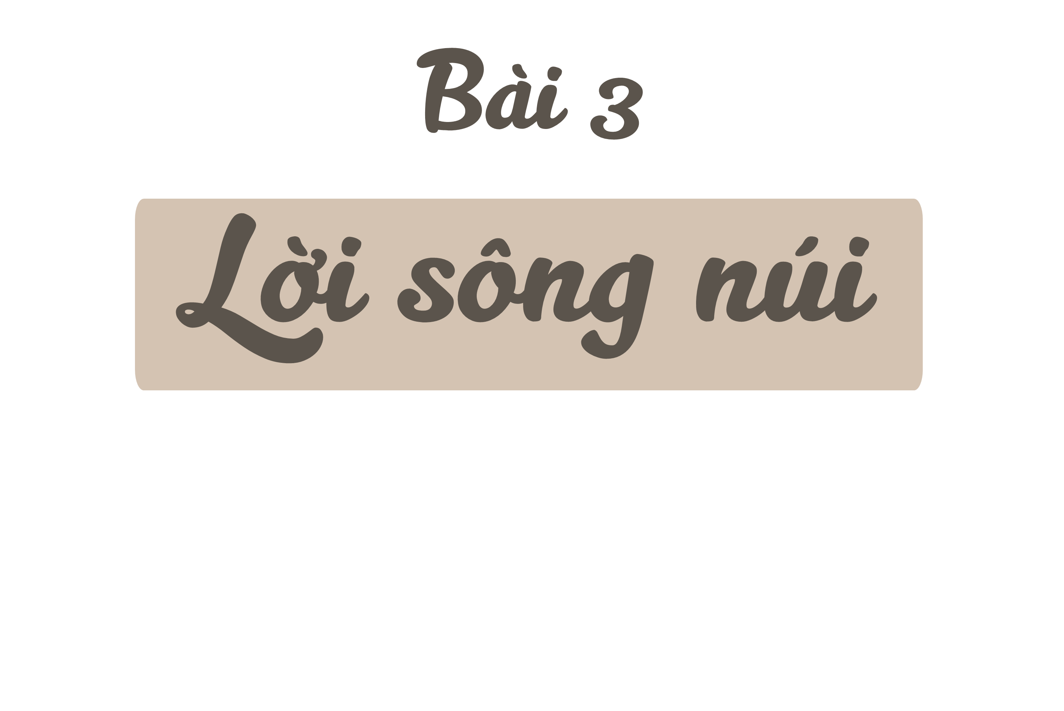

Notes:
Giáo án của Thảo Nguyên 0979818956

Slide 9



Notes:
Giáo án của Thảo Nguyên 0979818956

Slide 10


“Lời sông núi”
Notes:
Trong suốt chiều dài lịch sử, biết bao thế hệ người Việt Nam đã hi sinh xương máu để xây đắp và gìn giữ đất nước mình. Gia tài vô cùng quý báu trong truyền thống của người Việt Nam là lòng yêu nước, là sự gắn bó máu thịt với quê hương, xứ sở. Lòng yêu nước thể hiện ở hành động đấu tranh dựng nước và giữ nước, ở các giá trị tinh thần được tạo nên, trong đó có những áng văn sống mãi với thời gian.

Slide 11


“Tinh thần yêu nước của nhân dân ta”
Văn bản nghị luận
“Hịch tướng sĩ”
Văn bản nghị luận
“Nam quốc sơn hà”
→ Thơ Thất ngôn tứ tuyệt Đường luật
Notes:
Giáo án của Thảo Nguyên 0979818956

Slide 12



Notes:
Giáo án của Thảo Nguyên 0979818956

Slide 13
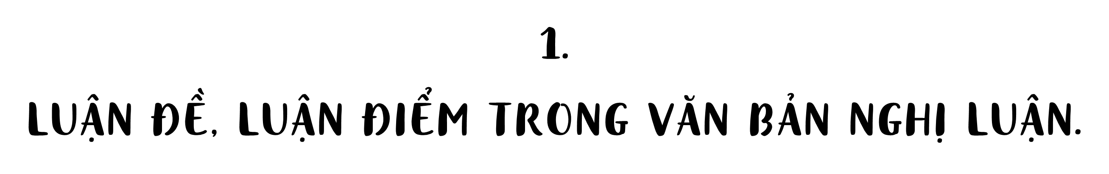

Notes:
Giáo án của Thảo Nguyên 0979818956

Slide 14


Vòng 1
- Luận đề là vấn đề được luận bàn trong văn bản nghị luận. Vấn đề đó có tính chất bao trùm, xuyên suốt văn bản. Mỗi văn bản nghị luận thường chỉ có một luận đề. Luận đề có thể được nêu rõ ở nhan đề, ở một số câu hoặc có thể được khái quát từ toàn bộ nội dung của văn bản. Luận đề trong văn bản nghị luận xã hội là hiện tượng hay vấn đề của đời sống được nêu để bàn luận.
vấn đề được luận bàn
tính chất bao trùm, xuyên suốt
một luận đề
nhan đề
một số câu
được khái quát từ toàn bộ nội dung
Notes:
Giáo án của Thảo Nguyên 0979818956

Slide 15
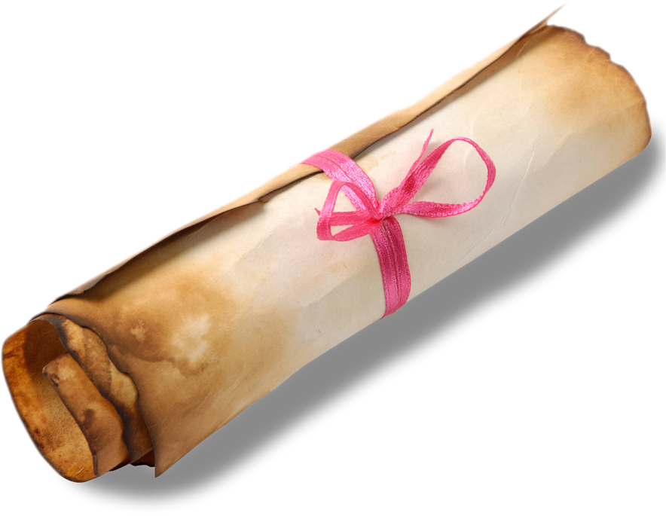

Vòng 2
một số câu
vấn đề được luận bàn
một luận đề
nhan đề
tính chất bao trùm, xuyên suốt
được khái quát từ toàn bộ nội dung
Khái niệm…………………………………………………………..
Đặc điểm…………………………………………………………...
Vị trí……………………………………………………………….
Notes:
Giáo án của Thảo Nguyên 0979818956

Slide 16
a. Luận đề
Khái niệm:
Đặc điểm
Là vấn đề được luận bàn trong văn bản
+ Có tính bao trùm, khái quát toàn bộ văn bản.
+ 1 văn bản – 1 luận đề
Notes:
Giáo án của Thảo Nguyên 0979818956

Slide 17
a. Luận đề
Tinh thần yêu nước của nhân dân ta (Hồ chí Minh)
Sức sống của con người Việt Nam qua ca dao (Nguyễn Đình Thi)
Tiếng Việt, một biểu hiện hùng hồn của sức sống dân tộc (Đặng Thai Mai)
Ví dụ:
+ Luận đề của VB Xem người ta kìa! (Lạc Thanh) là ý nghĩa của sự gần gũi và khác biệt giữa mọi người
+ Luận đề của VB Hãy cầm lấy và đọc (Huỳnh Như Phương) là sự cần thiết của việc đọc sách;...
Vị trí:
+ Nhan đề.
+ 1 số câu văn.
+ Khái quát từ nội dung toàn bài.
Notes:
Giáo án của Thảo Nguyên 0979818956

Slide 18
b. Luận điểm
Khái niệm
Đặc điểm
Là những ý triển khai khía cạnh khác nhau của 1 luận đề
Thể hiện ý kiến cụ thể của người viết về vấn đề bàn luận.
Notes:
Giáo án của Thảo Nguyên 0979818956

Slide 19
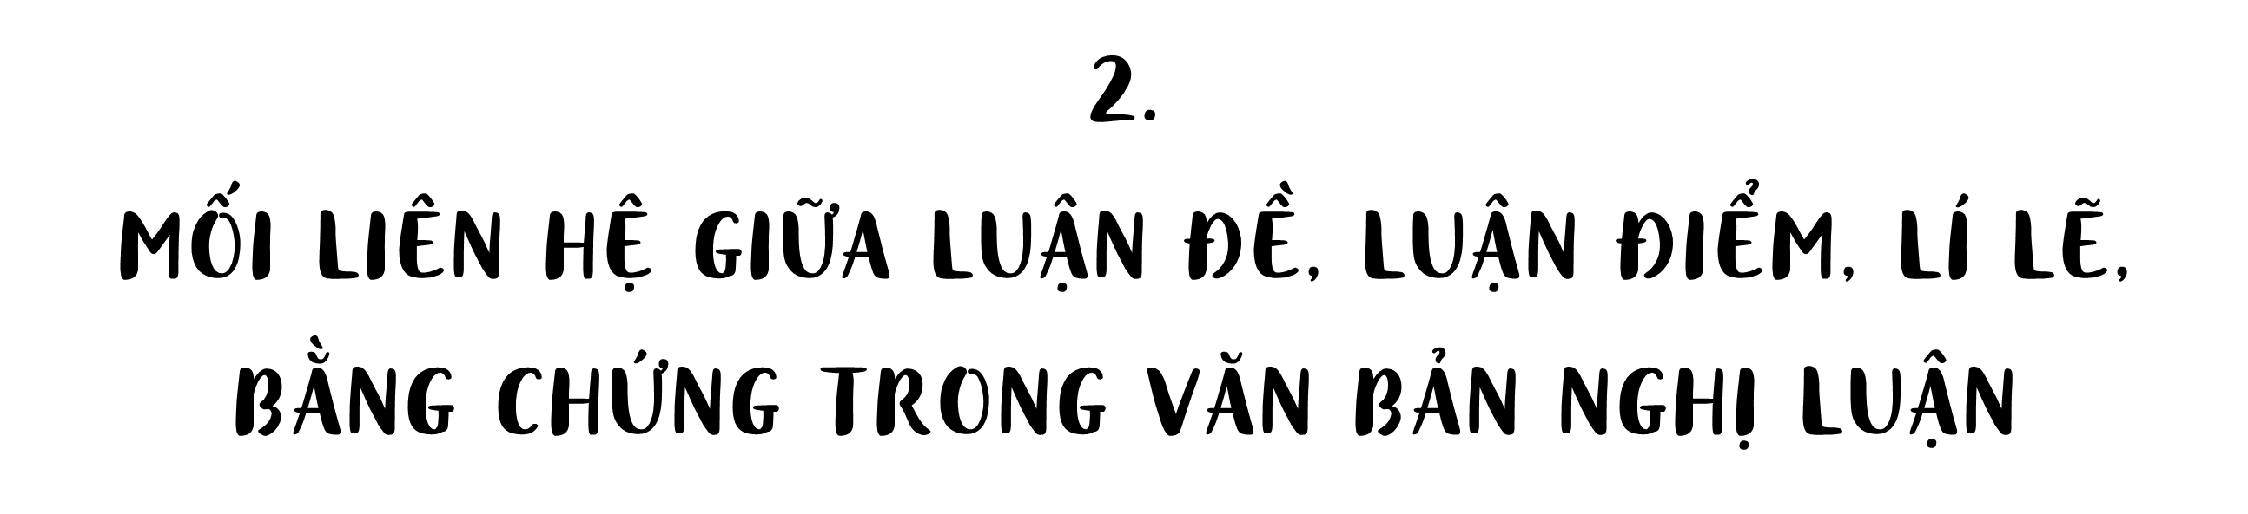
Notes:
Giáo án của Thảo Nguyên 0979818956

Slide 20
Sơ đồ biểu thị mối quan hệ trong văn bản nghị luận.
LUẬN ĐỀ
Luận điểm 1
Luận điểm 2
Luận điểm 3
Lí lẽ | Bằng chứng
Lí lẽ | Bằng chứng
Lí lẽ | Bằng chứng
Luận đề, luận điểm, lí lẽ và bằng chứng là những yếu tố có mối liên hệ chặt chẽ với nhau trong văn bản nghị luận. Mối liên hệ này có tính tầng bậc
Notes:
Giáo án của Thảo Nguyên 0979818956

Slide 21
Đọc 1 văn bản nghị luận và hoàn thành sơ đồ dưới đây
LUẬN ĐỀ:.........................................................................
............................................................................................
Luận điểm 1: ...............
.......................................
Luận điểm 2: ...............
.......................................
Luận điểm 3: ...............
.......................................
Lí lẽ ..................................................................................................................................... | Bằng chứng ..................................................................................................................
Lí lẽ ..................................................................................................................................... | Bằng chứng ..................................................................................................................
Lí lẽ ..................................................................................................................................... | Bằng chứng ..................................................................................................................
Notes:
Luyện tập
Giáo án của Thảo Nguyên 0979818956

Slide 22
Từ luận đề: Gia đình có vai trò rất quan trọng đối với mỗi chúng ta. Hãy chỉ ra ít nhất 2 lí lẽ, bằng chứng để làm rõ.
Notes:
Giáo án của Thảo Nguyên 0979818956

